Slide 1
Социально-экономическое развитие при Петре1
10
Бойкова В.Ю.

Slide 2
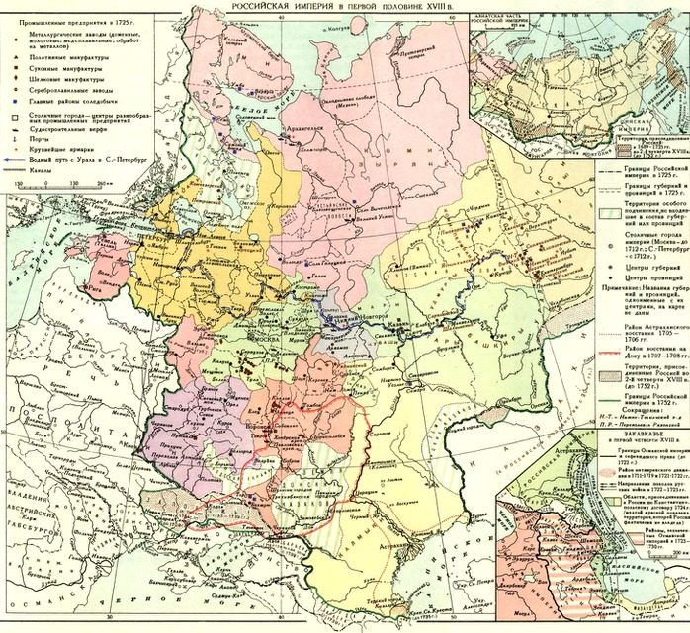

Slide 3
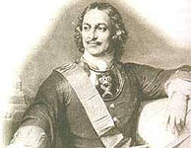
1.Создание мануфактурной промышленности
17 век-около 30 мануфактур
Первая четверть 18 века-более 200
Принудительное обеспечение мануфактур рабочей силой на основе подневольно-крепостнического труда в соответствии с указами Петра 1
1703- о приписных крестьянах( их приписывали к мануфактурам)
1721-о посессионных крестьянах. Владельцам мануфактур разрешалось получать для работы крепостных крестьян.
1722-владельцымануфактур получили право не возвращать беглых крестьян, овладевших мастерством

Slide 4
Осуществление в экономической сфере государственной политики
протекционизма
меркантилизма
Составная часть политики меркантилизма, направленная на ограждение экономики страны от иностранной конкуренции
Экономическая политика государства, направленная на накопление средств внутри страны

Slide 5
3.Активное вмешательство государства в торговую деятельность русского купечества
-Введение государственной монополии на продажу ряда товаров (соль , табак,хлеб,лен,смола, воск, железо)
-Принудительное переселение купцов в Санкт-Петербург , большие подати и повинности в пользу государства
-Купцам на льготных условиях предоставляются казенные заводы,разрешение строить мануфактуры там, где найдена железная руда, беспроцентные ссуды, право беспошлинной торговли

Slide 6
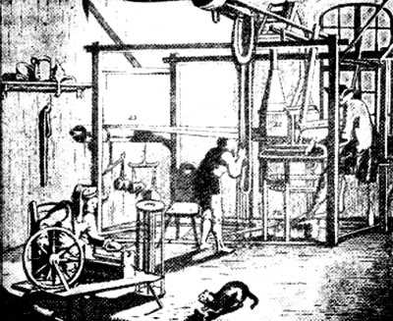
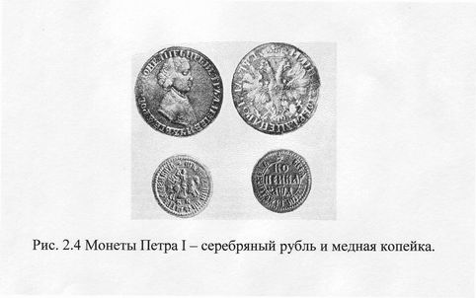
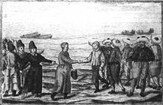

Slide 7
Социальные реформы
дворяне
Новые критерии службы
Завершение процесса формирования дворянского сословия
Введение обязательной службы
Новое деление на 14 классов по Табели о рангах (1722)
Учреждение майората , т.е. принцип отмены деления имения при наследовании. Окончательное правовое слияние поместий и вотчин

Slide 8
Горожане(жители посадов)
Городская реформа (1699-1720)
Приведение к единообразию социальной структуры города
Внедрение западноевропейских социально-городских институтов в русских городах (посадах)
Разделение жителей по профессиональному признаку на цеха и гильдии
Управление городом через ратушу и магистраты

Slide 9
Крестьяне
Государственные
Помещичьи (крепостные)
Однодворцы Юга, черносошные крестьяне Севера, ясачные крестьяне Поволжья и Сибири. Тягловый принцип
холопы
Введение новой системы налогообложения -подушной подати (1718-1724)
Основной прямой налог в России ,взимаемый в равном или почти равном количестве со всех лиц мужского пола

Slide 10
Противоречие в социально-экономической жизни
Достижения экономических реформ Петра 1
Ухудшение положения народа
Рост мануфактур
Рост промышленного производства
Проведены каналы
Расширилась внутренняя и внешняя торговля
Рекрутские наборы
Привлечение массы людей к строительству СПб
Приписка крестьян к заводам
Тяжкое налоговое бремя
Гонение на старообрядцев
ПРИЧИНЫ НАРОДНЫХ ВОССТАНИЙ 1 ЧЕТВЕРТИ 18 ВЕКА

Slide 11
Народные выступления в первой четверти 18 века
Астраханское восстание 1705-1706
Восстание под рук. К. Булавина 1707-1708 на Дону и в Запорожье
Башкирское восстание 1705-1711
Религиозные выступления (старообрядцы)
Выступления работных людей 1720,1721
Все они были ответом народа на усиление давления со стороны государства , связанного с реформами. Народные движения послужили одной из причин перестройки государственного аппарата и усиления самодержавной власти

Slide 12
